Slide 1


Tips och Trix Ekonomi
Effektivisering
Av: Axel Kialt

Slide 2

Agenda
Varför effektivisering
Standardfunktioner - som inte kräver extra uppsättning
Service Connect
Snap Searches
Övriga funktioner
Demo
Frågor
Notes:
Mallsida blank. Fyll I titel och datum sedan bara att duplicera denna.

Slide 3
Varför effektivisering?
Repetitiva steg
Fortfarande mycket papper på skrivborden
Sammanställning av data tar lång tid
Notes:
Mallsida blank. Fyll I titel och datum sedan bara att duplicera denna.

Slide 4
Standardfunktioner – överblick
Reconciliation Tool
Tips och trix
Snabbkommandon (Ctrl+Shift+C, #*)
Excel‑import
Genvägar på skrivbordet
Notes:
Mallsida blank. Fyll I titel och datum sedan bara att duplicera denna.

Slide 5
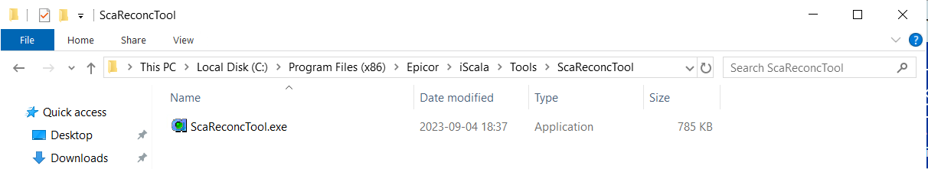
Reconciliation tool
Standardprogram – finns i allas iScala-installationer
Första att kontrollera efter att diff upptäckts
Notes:
Mallsida blank. Fyll I titel och datum sedan bara att duplicera denna.

Slide 6
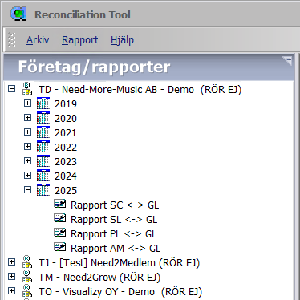
Reconciliation tool
Bokföring ←→ Lager
Bokföring ←→ Kundreskontra
Bokföring ←→ Lev-reskontra
Bokföring ←→ Anläggningstillgångar
Notes:
Mallsida blank. Fyll I titel och datum sedan bara att duplicera denna.

Slide 7
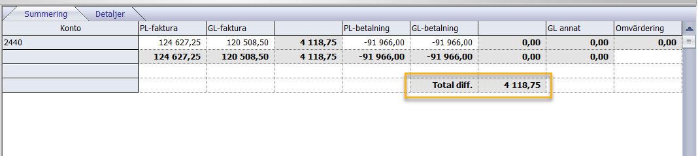
Reconciliation tool
Notes:
Mallsida blank. Fyll I titel och datum sedan bara att duplicera denna.

Slide 8
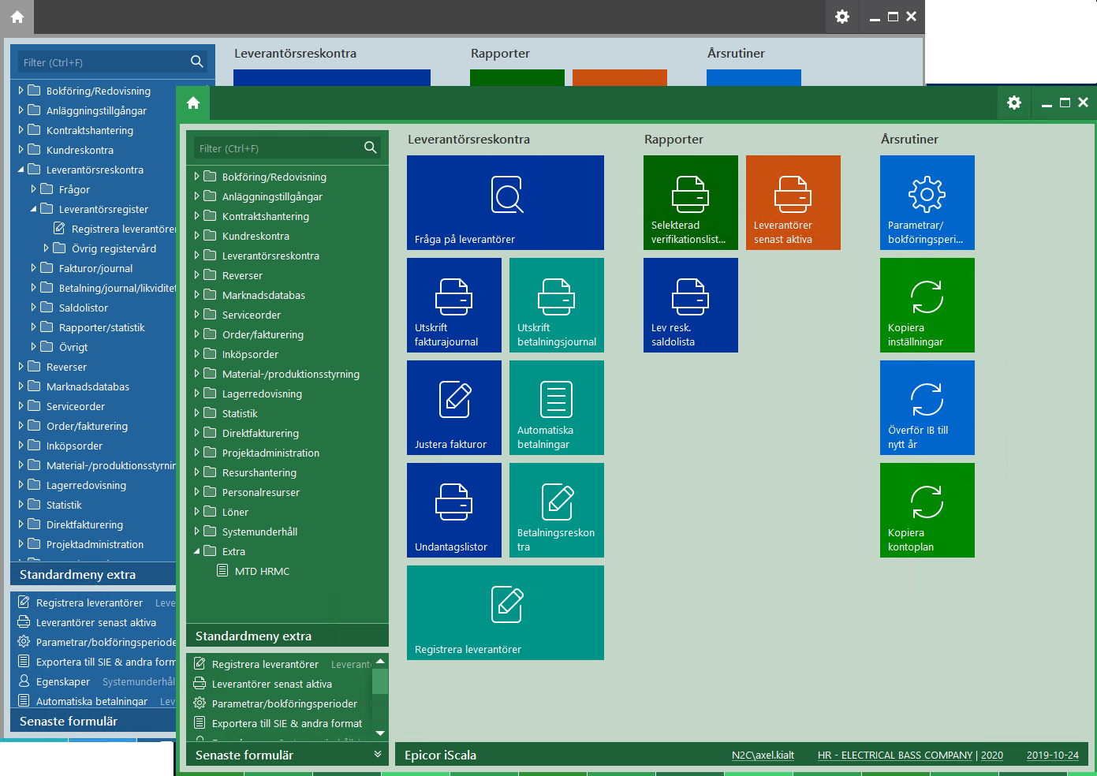
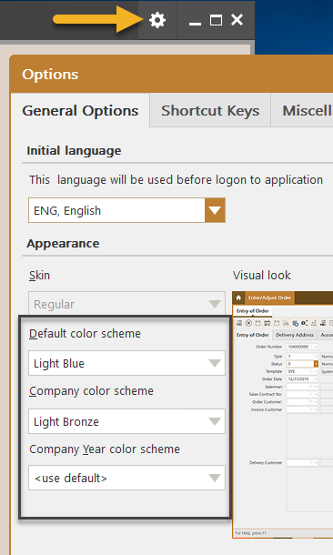
Tips och Trix
Använd färger för att enkelt identifiera vilket bolag/år du är inloggad i.
Förhindra fakturering i fel år
Notes:
Mallsida blank. Fyll I titel och datum sedan bara att duplicera denna.

Slide 9
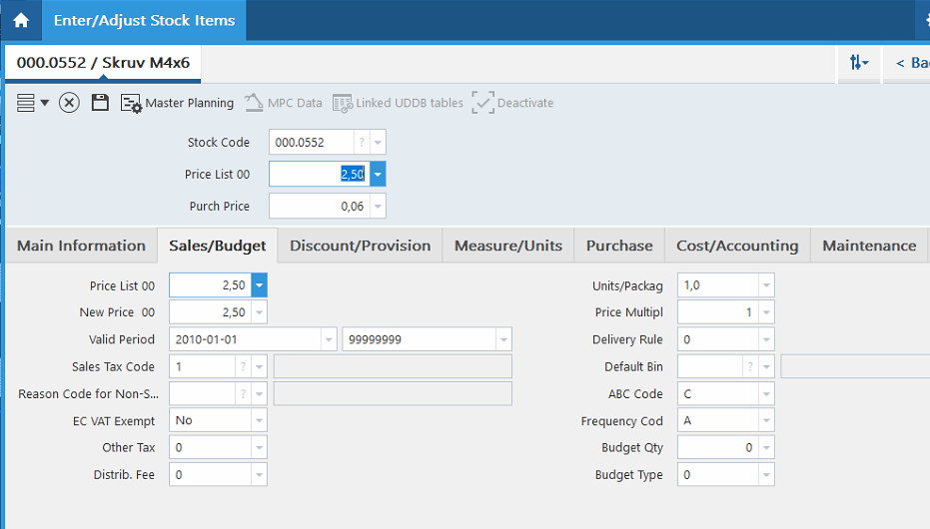
Tips och Trix
Anpassa din egen registreringsbild, flytta de viktiga fälten till toppen
Notes:
Mallsida blank. Fyll I titel och datum sedan bara att duplicera denna.

Slide 10
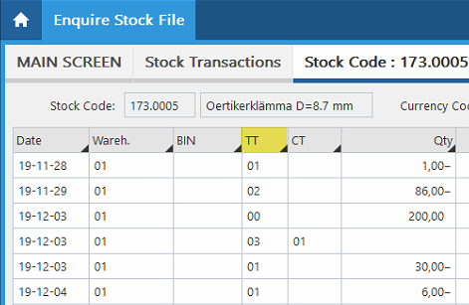
Tips – Beskrivning Lagertransaktioner
Fråga på artiklar → T
De fetstilta är vanligast
00 – Inleverans
01 – Lageruttag
02 – Inventeringsdiff
03 – Extra kostnad för inleverans
04 – Lagerförflyttning
05 – Inköpsdifferens
06/07 – Inköpskostnader
08 – Upp-/nedskrivning
09 – Hyllplatsförflyttning
10 – Kostnadsjustering
Notes:
Mallsida blank. Fyll I titel och datum sedan bara att duplicera denna.

Slide 11
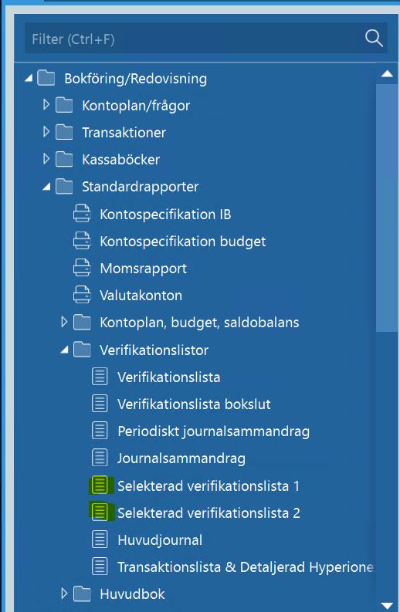
Tips och Trix
Selekterad verifikationslista 2
Lista på verifikationer.
Selektera på användarkod vem som skapat
Se användarkod i rapporten
Ange transaktionstyp. [0]=manuell [1]=återföring [2]=periodisering, [3]=kundfaktura [4]=kundbet. [5]=lev.faktura [6]=lev.bet. [7]=inventarier [8]=per. Automatförd [9]=projekt [A]=lön [B]=lager [L]=kassabok [S]=Kons. [i]=bokslutsperiod
Notes:
Mallsida blank. Fyll I titel och datum sedan bara att duplicera denna.

Slide 12
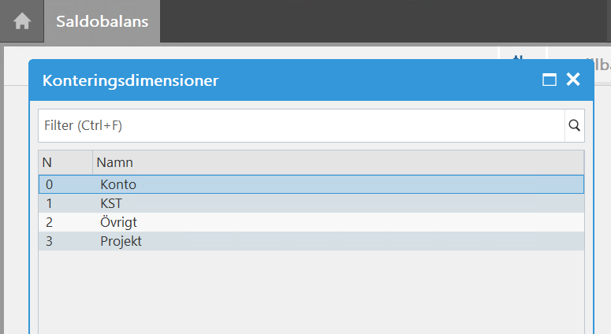
Tips och Trix
”Utökad” saldobalans i bokföringen
Selektering på alla dimensioner
Jobb – ”Update Extended Balances”
Aktiveras manuellt från iScala
Notes:
Mallsida blank. Fyll I titel och datum sedan bara att duplicera denna.

Slide 13
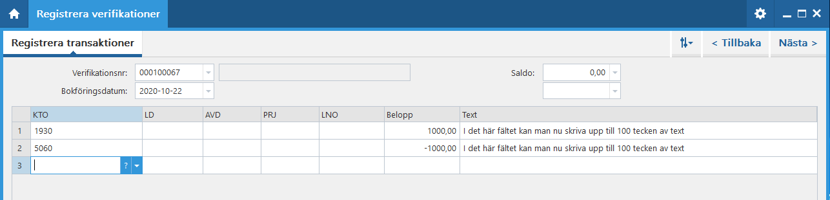
Tips och Trix
Längre text på transaktionsrader
35 → 100 tecken
Notes:
Mallsida blank. Fyll I titel och datum sedan bara att duplicera denna.

Slide 14
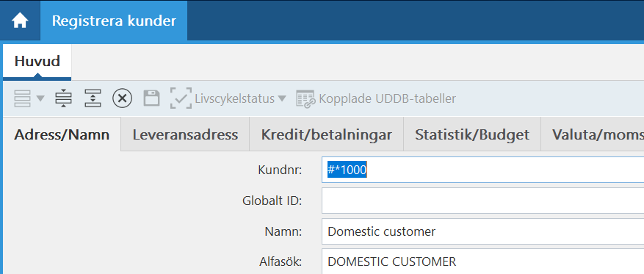
Snabbkommandon
Använd mallar för kund, leverantör och artiklar​
#*Kund nr / Lev nr – Kopiera existerande kund, leverantör
#? – visa mallar​
Notes:
Mallsida blank. Fyll I titel och datum sedan bara att duplicera denna.

Slide 15
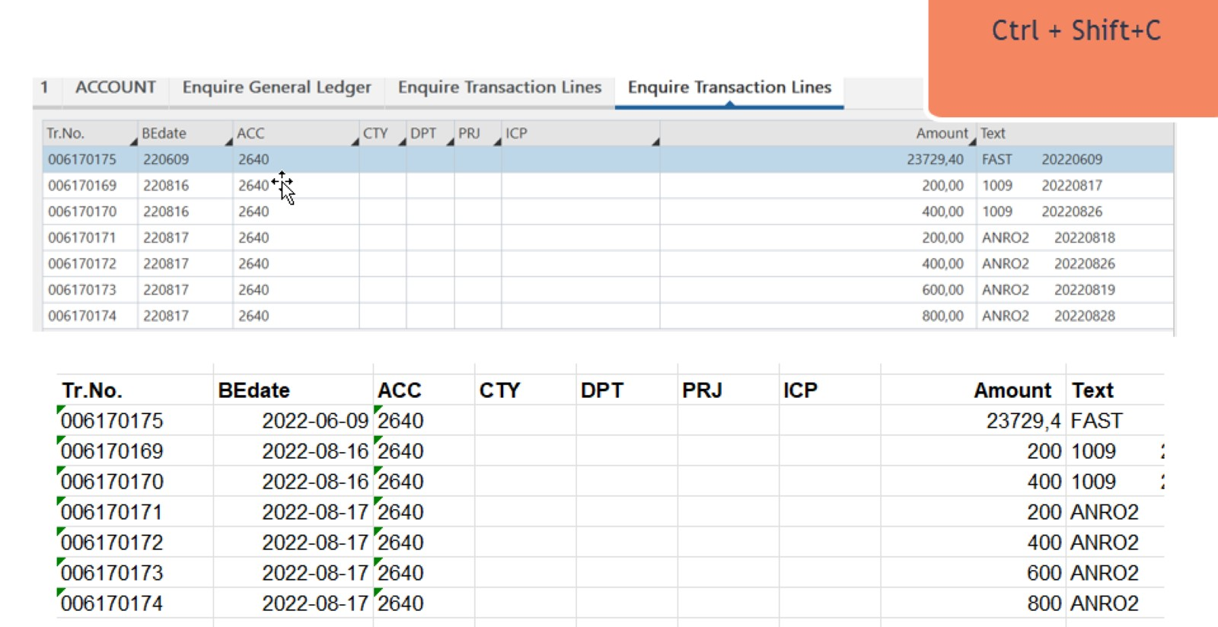
Snabbkommandon
Kopiera data från gridd
Ctrl + Shift + C
Notes:
Mallsida blank. Fyll I titel och datum sedan bara att duplicera denna.

Slide 16
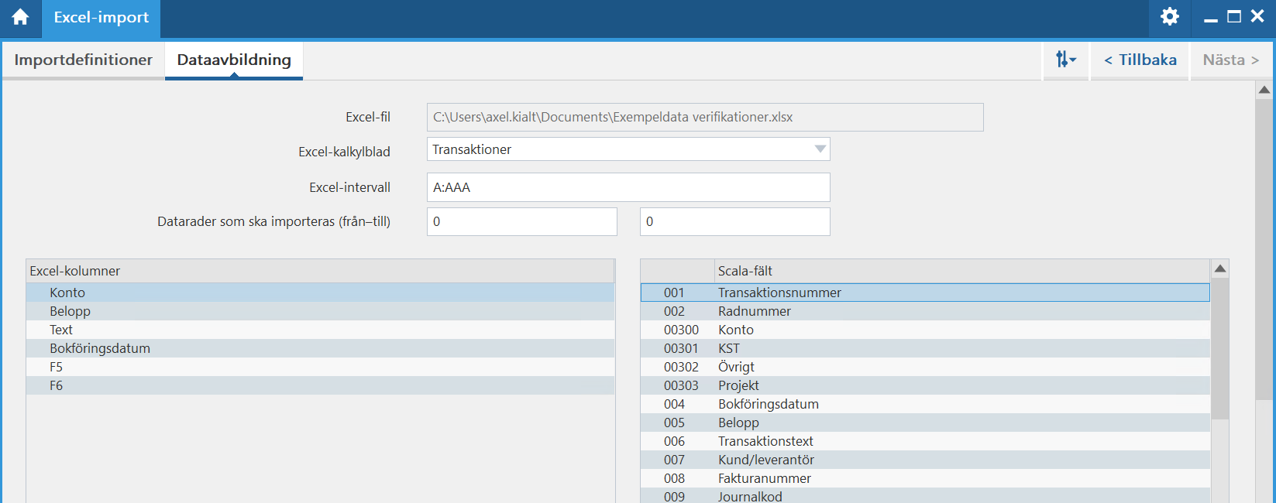
Excelimport
Notes:
Mallsida blank. Fyll I titel och datum sedan bara att duplicera denna.

Slide 17
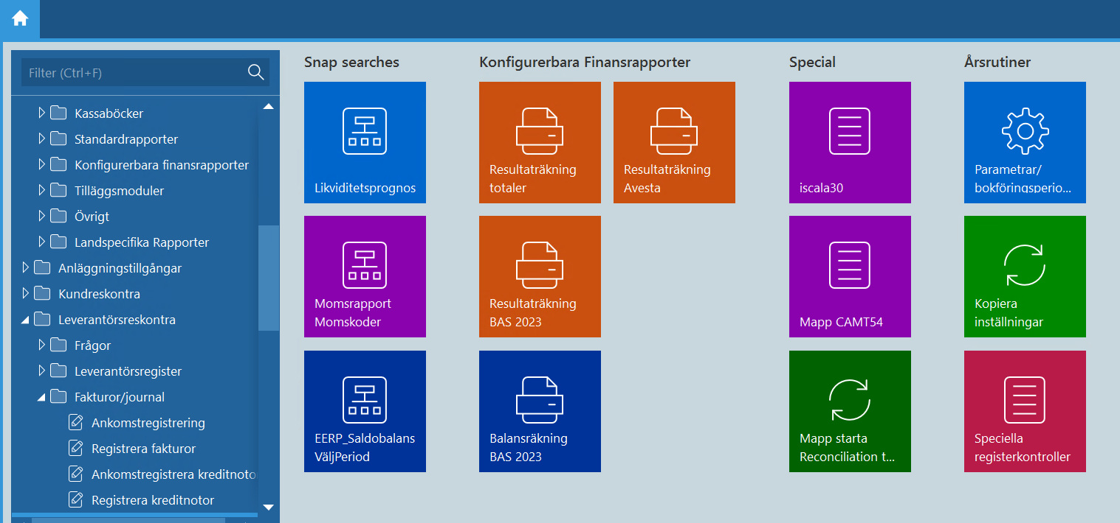
Genvägar på skrivbordet
Notes:
Mallsida blank. Fyll I titel och datum sedan bara att duplicera denna.

Slide 18
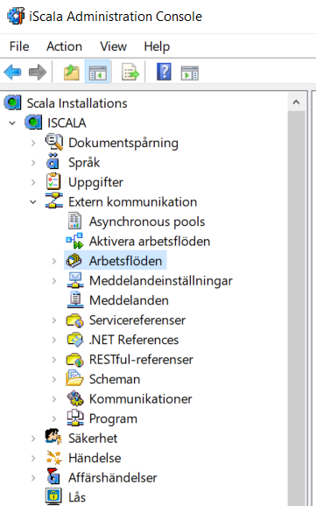
Service Connect
Integrationer
Notes:
Mallsida blank. Fyll I titel och datum sedan bara att duplicera denna.

Slide 19


Service Connect
Notes:
Mallsida blank. Fyll I titel och datum sedan bara att duplicera denna.

Slide 20
Service Connect
VBA – öppna fakturabild från iScala
Notes:
Mallsida blank. Fyll I titel och datum sedan bara att duplicera denna.

Slide 21
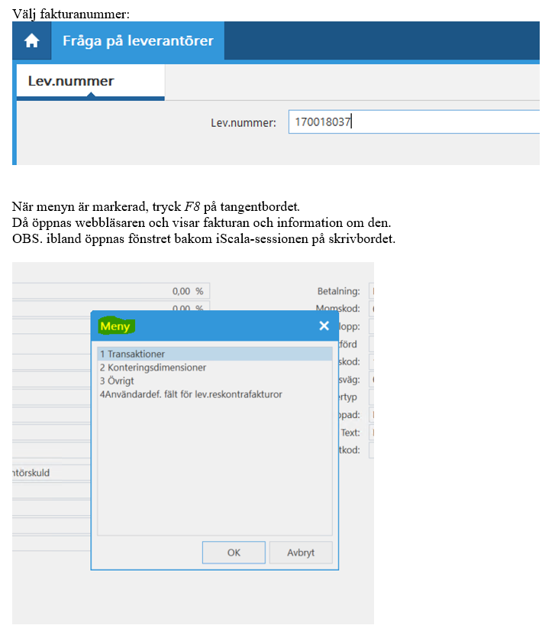
Service Connect
Fråga på faktura
Tryck F8 på tangentbordet
Webbläsare öppnas och fakturabilden visas.
Notes:
Mallsida blank. Fyll I titel och datum sedan bara att duplicera denna.

Slide 22
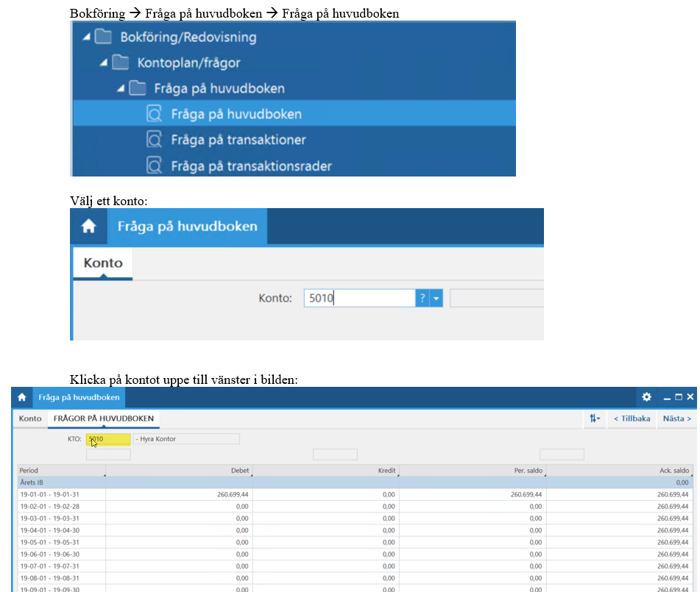
Service Connect
Visa faktura från fråga på konto
Klicka på kontot uppe till vänster
Notes:
Mallsida blank. Fyll I titel och datum sedan bara att duplicera denna.

Slide 23

Service Connect
Import valutakurser från Riksbankens API.
Körs på schema
Notes:
Mallsida blank. Fyll I titel och datum sedan bara att duplicera denna.

Slide 24

Service Connect
CAMT54 – inläsning bankfiler
Notes:
Mallsida blank. Fyll I titel och datum sedan bara att duplicera denna.

Slide 25
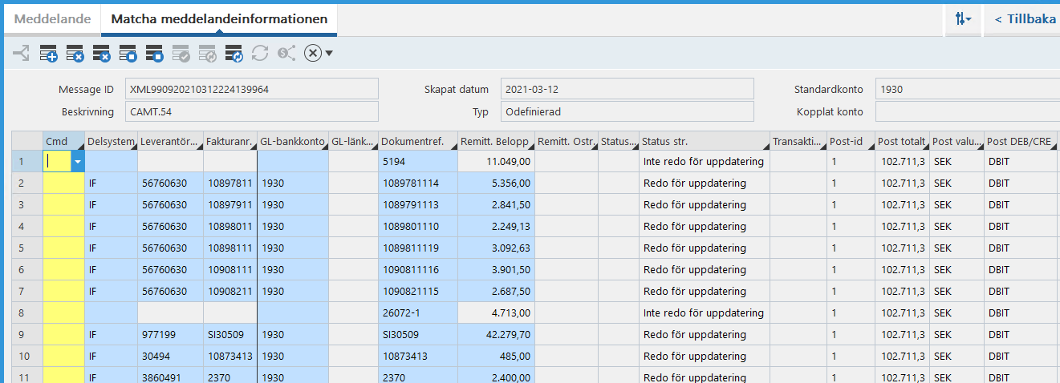
Kund/lev-reskontra
Hantering av CAMT54-filer
Notes:
Mallsida blank. Fyll I titel och datum sedan bara att duplicera denna.

Slide 26

Service Connect
Import bokföringstransaktioner
Släpp filen i en mapp – importerad på 2 sekunder.
Notes:
Mallsida blank. Fyll I titel och datum sedan bara att duplicera denna.

Slide 27

Service Connect
Felhantering service connect
Email vid felmeddelanden
Upptäck fel direkt
Notes:
Mallsida blank. Fyll I titel och datum sedan bara att duplicera denna.

Slide 28
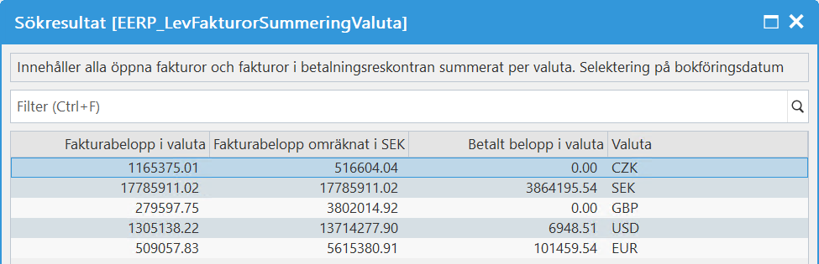
Snap Search
Ett av iScalas rapport/sök-verktyg
Anpassade sökningar - Används för att snabbt hitta information
Kopiera enkelt ut resultat till Excel
Notes:
Mallsida blank. Fyll I titel och datum sedan bara att duplicera denna.

Slide 29
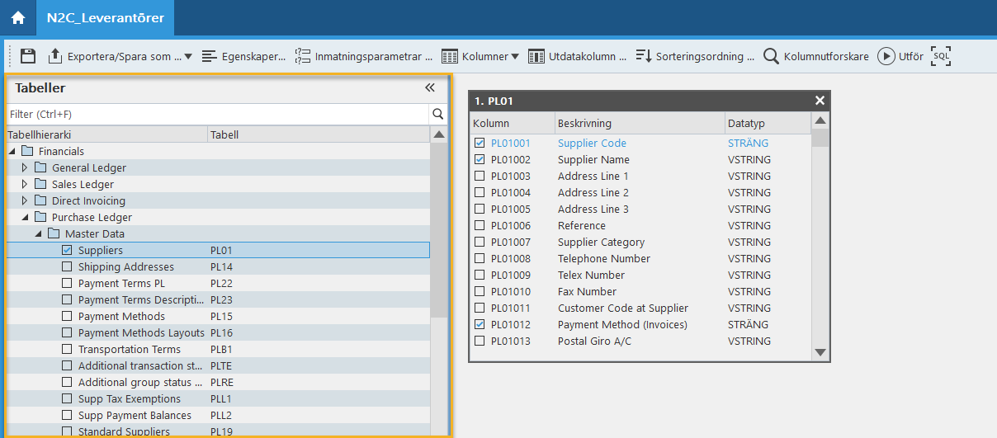
Snap Search
Mer användarvänligt att bygga Snap Searches
Tabellhierarki med namn
Kolumnutforskare
Notes:
Mallsida blank. Fyll I titel och datum sedan bara att duplicera denna.

Slide 30
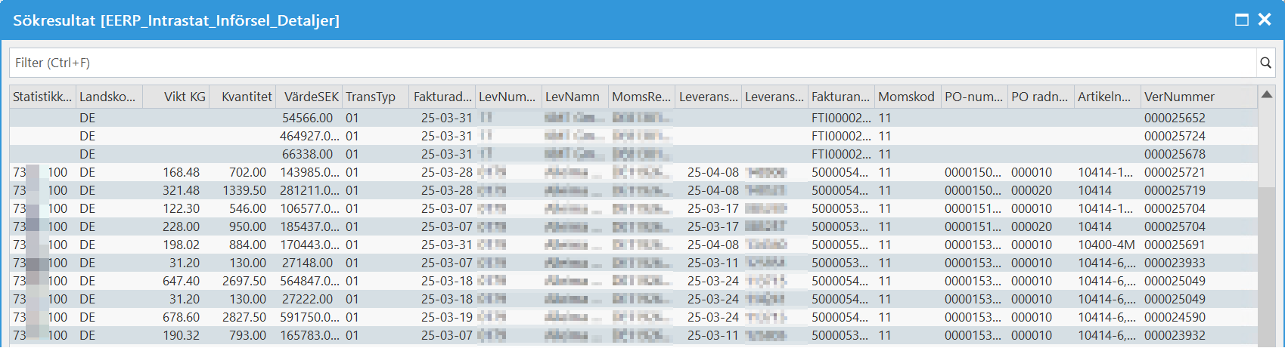
Snap Search - Intrastatrapporter
Införsel och utförsel
I ”komprimerat” format att ladda upp till SCB
I ”detaljerat” format för att söka info.
Notes:
Mallsida blank. Fyll I titel och datum sedan bara att duplicera denna.

Slide 31
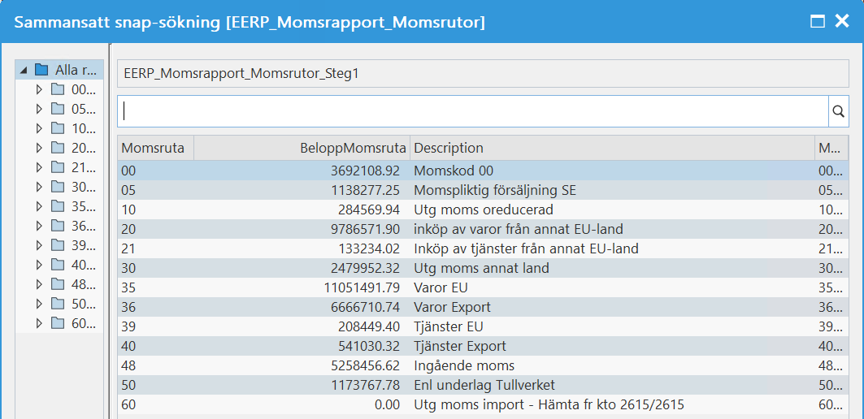
Snap Search - Momsrapporter
Inställningstabell för mappning momskoder till momsrutor
Drill down i 3 steg:
Momsruta → faktura → verifikation
Notes:
Mallsida blank. Fyll I titel och datum sedan bara att duplicera denna.

Slide 32
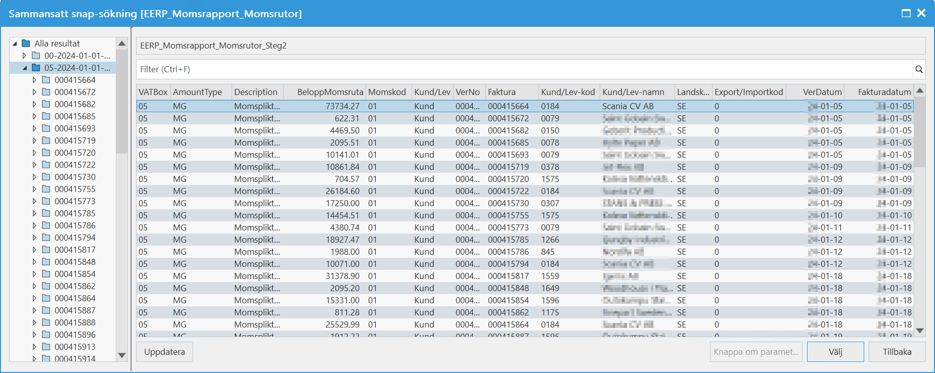
Snap Search - Momsrapporter
Inställningstabell för mappning momskoder till momsrutor
Drill down i 3 steg:
Momsruta → faktura → verifikation
Notes:
Mallsida blank. Fyll I titel och datum sedan bara att duplicera denna.

Slide 33
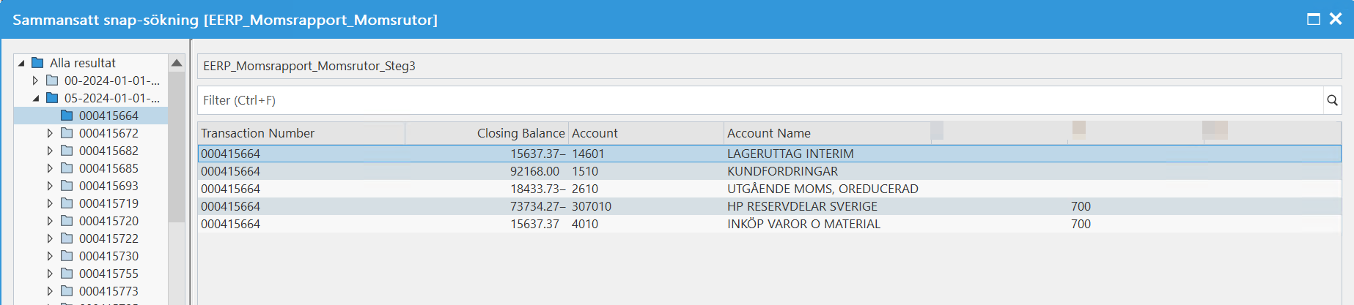
Snap Search - Momsrapporter
Inställningstabell för mappning momskoder till momsrutor
Drill down i 3 steg:
Momsruta → faktura → verifikation
Notes:
Mallsida blank. Fyll I titel och datum sedan bara att duplicera denna.

Slide 34
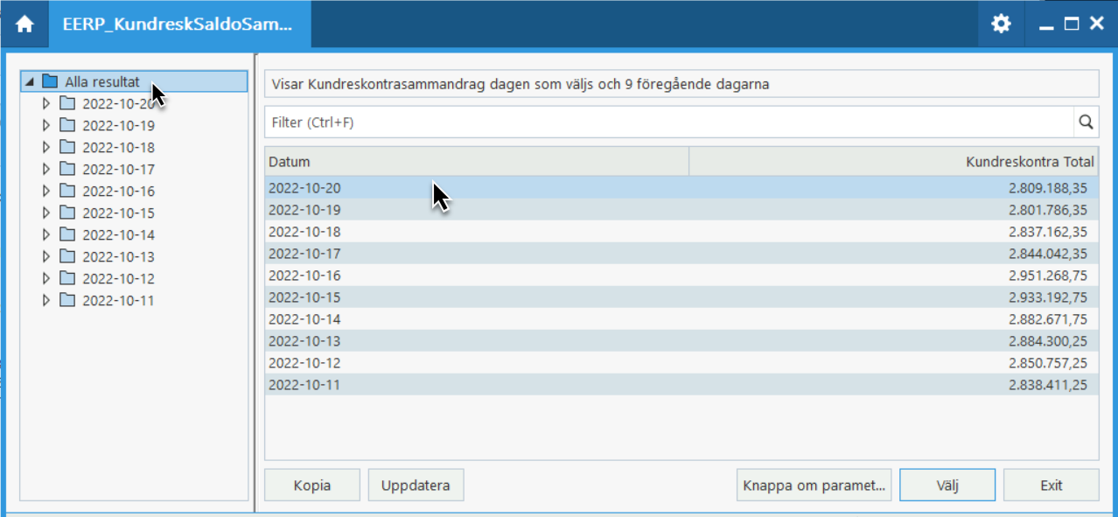
Snap Search - Kundreskontrasammandrag
Visar retroaktiv totalt värde på kundreskontra
Drill down till detaljer.
Sparade tid för att slippa skriva ut en ”vanlig saldobalans per dag”.
Notes:
Mallsida blank. Fyll I titel och datum sedan bara att duplicera denna.

Slide 35
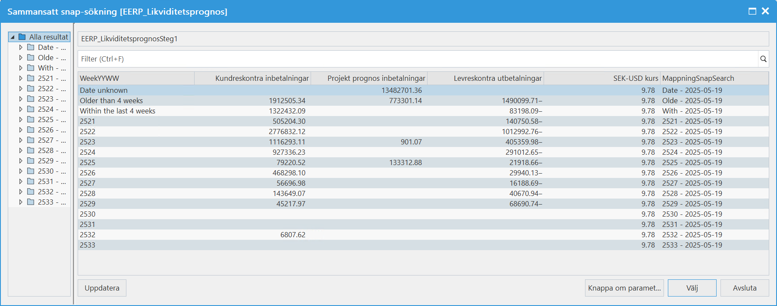
Snap Search - Likviditetsprognos
Visar från valt datum och X antal veckor framåt.
Totaler per vecka från olika moduler.
Notes:
Mallsida blank. Fyll I titel och datum sedan bara att duplicera denna.

Slide 36
Snap Search - Övrigt
Saldobalans bokföring
Saldobalans kund/levreskontra
Export transaktionsdata
Sök verifikation med belopp
Lista leverantörsfakturor med kostnadskontering
Alla kundfakturor gjorda under en viss period
Kontroll info kund/leverantörsregister
Anläggningstillgångar
Summering betalningsreskontra per valuta och dag
Notes:
Mallsida blank. Fyll I titel och datum sedan bara att duplicera denna.

Slide 37
Övriga funktioner
Automatiska journaluppdateringar
SSRS – Balans/resultaträkning BAS
Attachments
Notes:
Mallsida blank. Fyll I titel och datum sedan bara att duplicera denna.

Slide 38
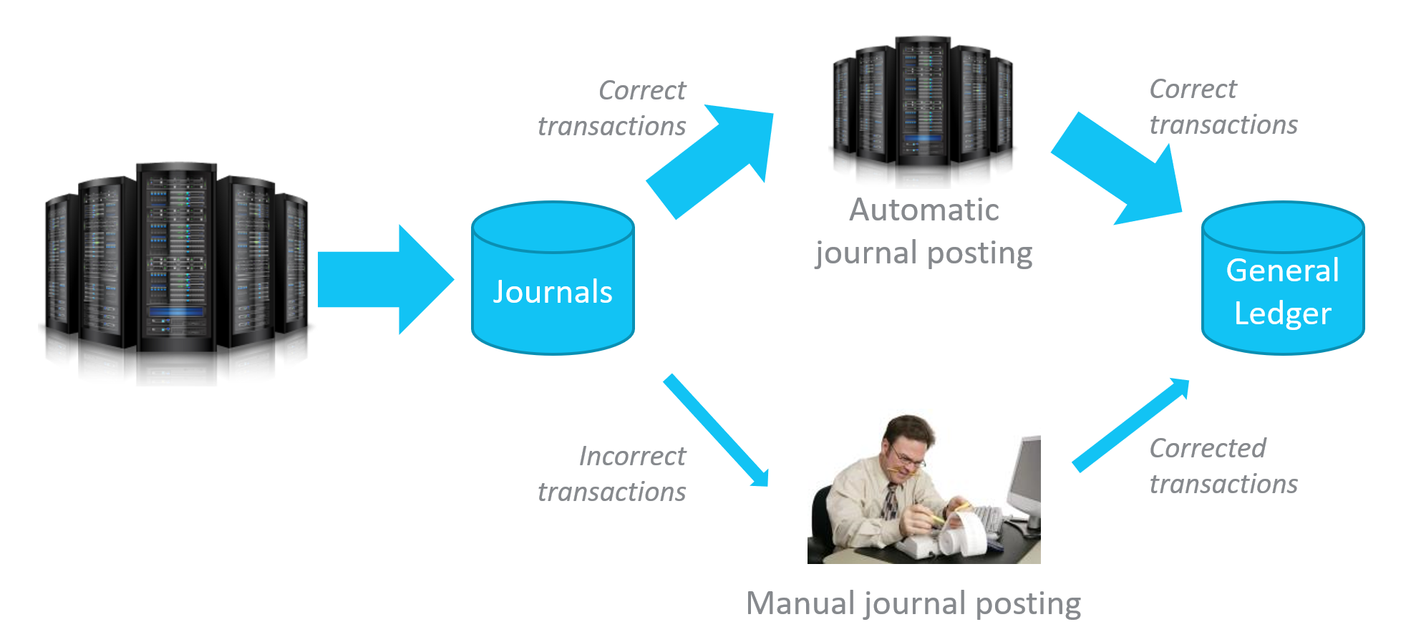
Journalutskrifter
Automatisering - jobb
Journaluppdateringar – hantering av felaktiga transaktioner
Email skickas vid fel
SSRS – utskrifterna kan sparas i mapp också
Notes:
Mallsida blank. Fyll I titel och datum sedan bara att duplicera denna.

Slide 39
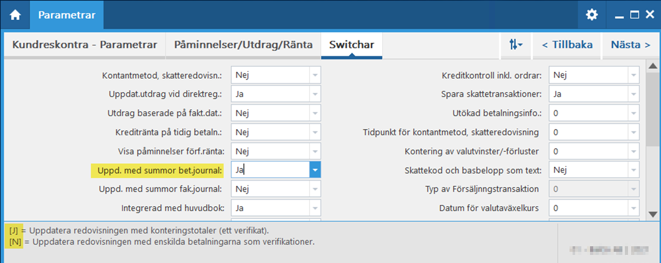
Journalutskrifter
Parametrar – spara detaljerade transaktioner
Notes:
Mallsida blank. Fyll I titel och datum sedan bara att duplicera denna.

Slide 40
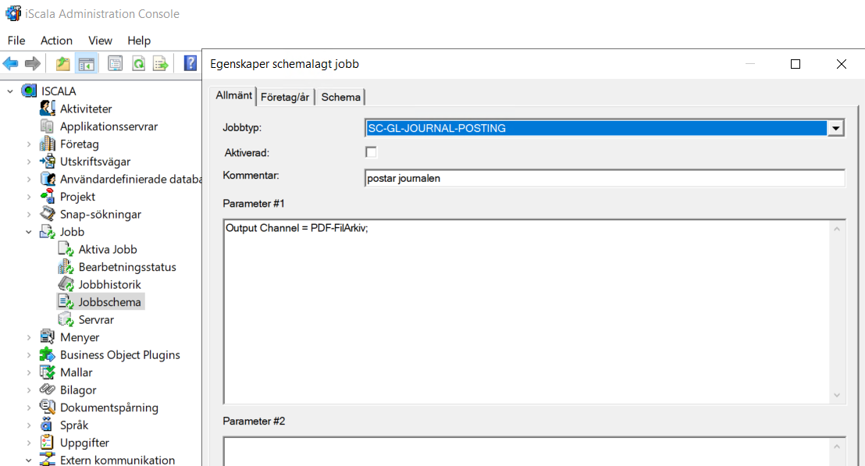
Journalutskrifter
Uppsättning i Admin-konsollen
Notes:
Mallsida blank. Fyll I titel och datum sedan bara att duplicera denna.

Slide 41
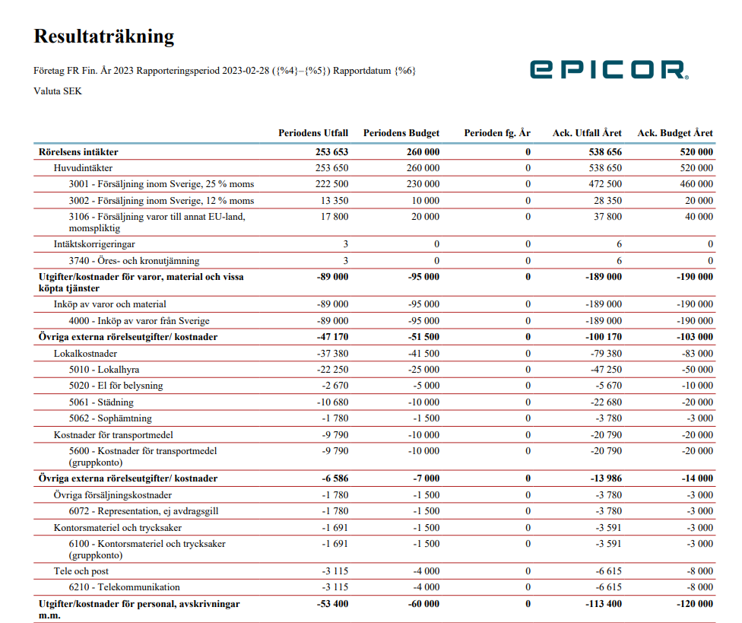
SSRS – Resultat/Balansräkning
Resultat och balansräkning utvecklade av användarföreningen
Förutsättningar:
iScala 2022 eller senare
SSRS
Notes:
Mallsida blank. Fyll I titel och datum sedan bara att duplicera denna.

Slide 42
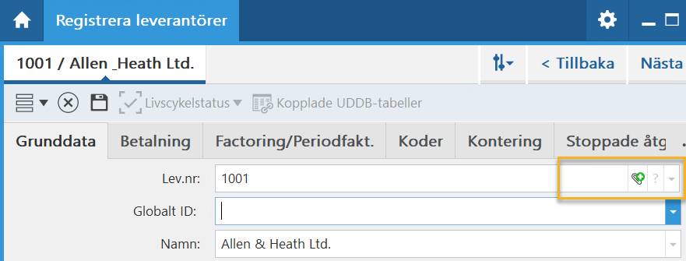
Attachments
Attachments kopplade till ex. kunder och leverantörer
PDF, DOCX, XLSX, JPG/PNG, ZIP och många mer.
Notes:
Mallsida blank. Fyll I titel och datum sedan bara att duplicera denna.

Slide 43
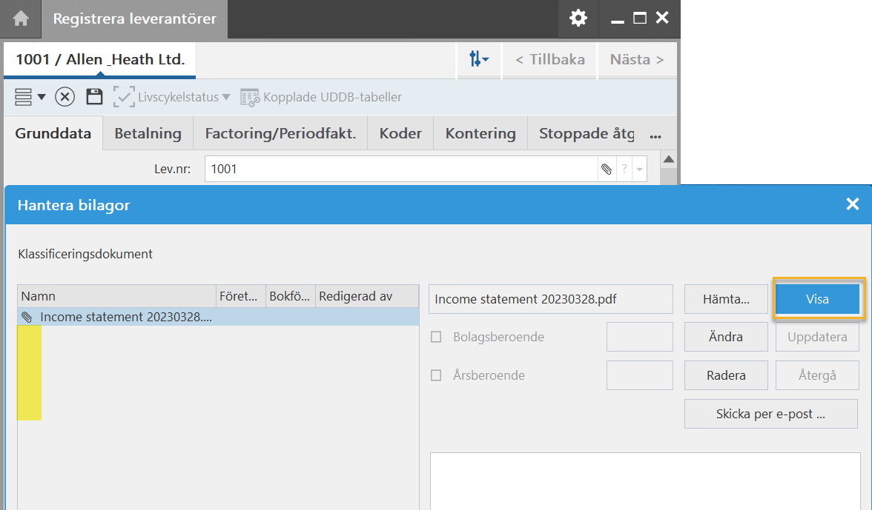
Attachments
Öppna attachments
Notes:
Mallsida blank. Fyll I titel och datum sedan bara att duplicera denna.

Slide 44
Demo!
Notes:
Mallsida blank. Fyll I titel och datum sedan bara att duplicera denna.

Slide 45
Frågor
Av: Axel Kialt

